Slide 1
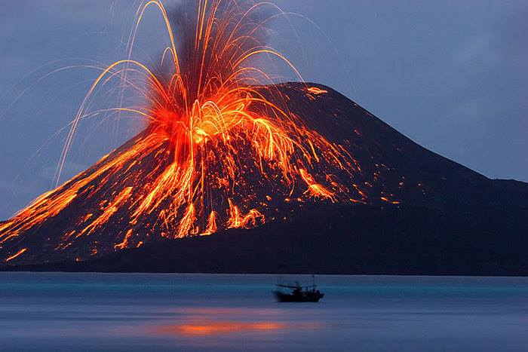
Presenza di eruzione vulcanica in Italia midiriclaudia@gmail.com
Descrizione del rischio & luoghi più a rischio

Slide 2
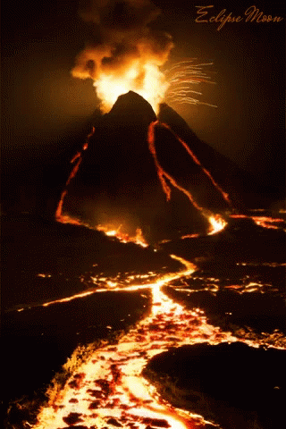
RISCHI
Sebbene meno frequenti e devastanti dei terremoti, le eruzioni vulcaniche rappresentano un forte rischio per le zone densamente popolate del territorio italiano. Il rischio vulcanico si può definire come il prodotto della probabilità di occorrenza di un evento eruttivo per il danno che ne potrebbe conseguire.
2
Il rischio è traducibile nell'equazione R = P x V x E, dove: P = Pericolosità (Hazard): è la probabilità che un fenomeno di determinata intensità si verifichi in un certo intervallo di tempo e in una data area; V = Vulnerabilità: la vulnerabilità di un elemento - persone, edifici, infrastrutture, attività economiche - è la propensione a subire danneggiamenti in conseguenza delle sollecitazioni indotte da un evento di una certa intensità; E = Esposizione o Valore esposto: è il numero di unità, o “valore”, di ognuno degli elementi a rischio, come vite umane o case, presenti in una data area.
1
l
3
Aggiorna con il pulsante Salva per sincronizzare immediatamente le modifiche.

Slide 3
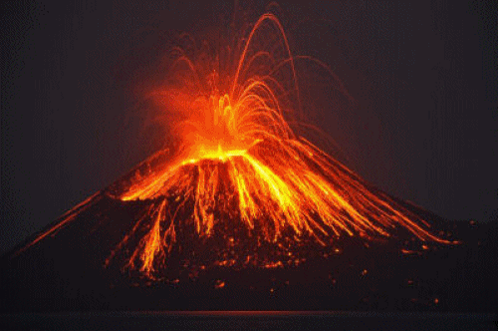
Vulnerabilità & Pericolosità
In generale la Vulnerabilità delle persone e degli edifici risulta sempre elevata quando si tratta di fenomenologie vulcaniche. Il rischio è minimo solo quando lo sono anche la Pericolosità o il Valore esposto. E’ il caso di vulcani estinti; vulcani che presentano fenomenologie a pericolosità limitata; oppure di vulcani che si trovano in zone non abitate. Quanto maggiore è la probabilità di eruzione, tanto maggiore è il rischio.
A parità di Pericolosità invece il rischio aumenta con l’aumentare dell’urbanizzazione dell’area circostante il vulcano. Per fare un esempio, il rischio è più elevato per il Vesuvio, nei cui dintorni vivono circa 600 mila persone, piuttosto che per i vulcani dell'Alaska, che si trovano in zone a bassa densità di popolazione
3
1
2

Slide 4
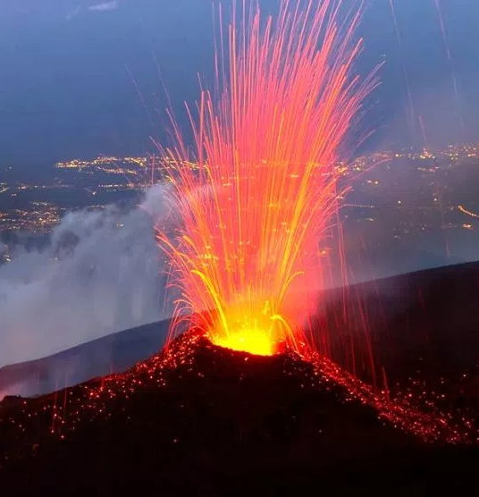
CASI IN ITALIA
ETNA
L’Etna, con i suoi 3350m di altitudine e 35km di diametro alla base, è il vulcano più grande d’Europa. Ricopre un’area di circa 1250km2 e la sua formazione risale a circa 100mila anni fa. Negli anni, l’alternanza di attività effusiva ed esplosiva, con colate di lava e depositi piroclastici, ha portato alla stratificazione di prodotti vulcanici. Per questo, l’Etna si definisce uno strato-vulcanico di natura basaltica. Le sue bocche eruttive si trovano nella parte sommitale dell'edificio vulcanico e sono Bocca Nuova, Voragine, Cratere .Ciascuna di esse ha un diametro di circa 200km. La sua origine risale a circa 10.000 anni fa quando il susseguirsi di eruzioni esplosive provocò alcuni collassi o frane lungo il fianco del vulcano.
Attualmente il livello di allerta per l’Etna è giallo, ossia il vulcano si trova in stato di potenziale disequilibrio

Slide 5
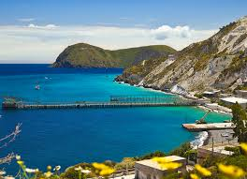
LIPARI
Lipari, la più estesa delle Isole Eolie con poco meno di 38 km2 di superficie, occupa una posizione centrale nell’arcipelago delle Eolie.
La forma irregolare allungata è legata ai numerosi centri eruttivi che la costituiscono. Le vicende preistoriche dell’isola sono strettamente legate alla sua natura vulcanica. Nel neolitico raggiunse una grande importanza e ricchezza grazie all’ossidiana, un vetro vulcanico che si forma per il rapido raffreddamento di rocce effusive di tipo acido, che rappresentava il materiale più tagliente allora conosciuto e che veniva utilizzato per costruire armi e strumenti di uso domestico quotidiano.
Lipari è un sistema vulcanico attivo e quiescente, come dimostra una debole attività idrotermale nella parte occidentale dell'isola nonché l’occorrenza di eruzioni esplosive/effusive in epoca tardo romana e medievale.

Slide 6
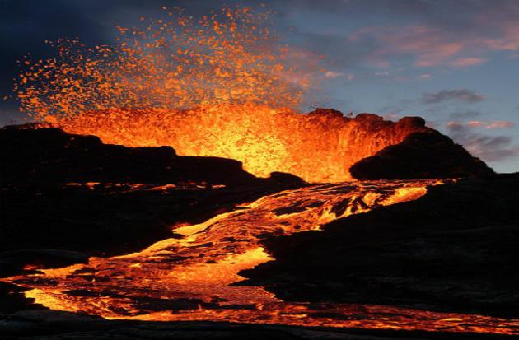
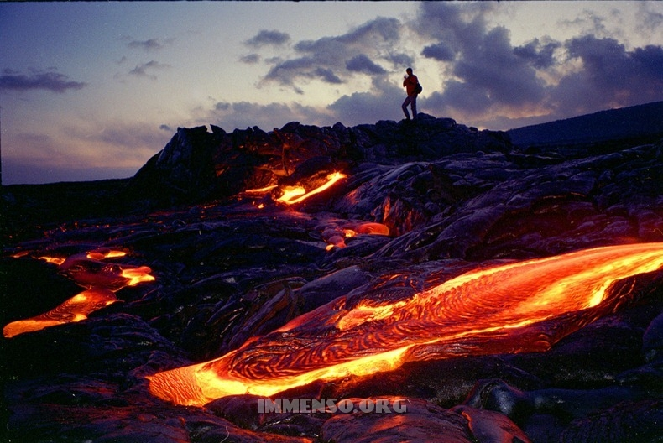
Creato da ELISA AUDITORE ,ALESSIA GIORDANO , CLAUDIA MIDIRI & MERI OSMENAJ
:
I
CLASSE 3° A SPADAFORA 22\11\2018

